Slide 1

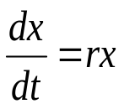
储油罐的变位识别与罐容表标定
摘自清华大学姜启源教授的报告

Slide 2
全国大学生数学建模竞赛
2010年A题
储油罐的变位识别与罐容表标定

Slide 3
题目
题目的背景与分析
问题（1）的通常做法
问题（2）的通常做法
一种建立储油量模型的新方法
对学生论文的评述
题目的启示

Slide 4
题 目
通常加油站都有若干个储存燃油的地下储油罐，并且一般都有与之配套的“油位计量管理系统”，采用流量计和油位计来测量进/出油量与罐内油位高度等数据，通过预先标定的罐容表（即罐内油位高度与储油量的对应关系）进行实时计算，以得到罐内油位高度和储油量的变化情况。
许多储油罐在使用一段时间后，由于地基变形等原因，使罐体的位置会发生纵向倾斜和横向偏转等变化（以下称为变位），从而导致罐容表发生改变。按照有关规定，需要定期对罐容表进行重新标定。图1是一种典型的储油罐尺寸及形状示意图，其主体为圆柱体，两端为球冠体。图2是其罐体纵向倾斜变位的示意图，图3是罐体横向偏转变位的截面示意图。

Slide 5
地平线
油位探针
油位探测装置
注油口
检查口
出油管
油浮子
3 m
油位高度
油
1m
2m
6m
1m
图1 储油罐正面示意图
地平线
油位探针
油位探测装置
注油口
检查口
出油管
油浮子
油
水平线
α
图2 储油罐纵向倾斜变位后示意图

Slide 6

油位探针
油位探针
油位探测装置
β
3m
地平线垂直线
（a）无偏转倾斜的正截面图
（b）横向偏转倾斜后正截面图
图3 储油罐截面示意图
油位探针
注油口
出油管
1.2m
油浮子
1.2m
油
α
1.78m
水平线
0.4m
2.05mcm
(b) 小椭圆油罐截面示意图
(a) 小椭圆油罐正面示意图
图4 小椭圆型油罐形状及尺寸示意图

Slide 7
请你们用数学建模方法研究解决储油罐的变位识别与罐容表标定的问题。
（1）为了掌握罐体变位后对罐容表的影响，利用如图4的小椭圆型储油罐（两端平头的椭圆柱体），分别对罐体无变位和倾斜角为α=4.1⁰的纵向变位两种情况做了实验，实验数据如附件1所示。请建立数学模型研究罐体变位后对罐容表的影响，并给出罐体变位后油位高度间隔为1cm的罐容表标定值。
（2）对于图1所示的实际储油罐，试建立罐体变位后标定罐容表的数学模型，即罐内储油量与油位高度及变位参数（纵向倾斜角度α和横向偏转角度β ）之间的一般关系。请利用罐体变位后在进/出油过程中的实际检测数据（附件2），根据你们所建立的数学模型确定变位参数，并给出罐体变位后油位高度间隔为10cm的罐容表标定值。进一步利用附件2中的实际检测数据来分析检验你们模型的正确性与方法的可靠性。

Slide 8
附件1 实验数据
流水号 |  | C进油量/L | D油位高度/mm | 采集时间 | 说明
11 |  | 50 | 159.02 | 2010-08-20 10:32:18 | (1)罐体无变位进油，罐内油量初值262L；
12 |  | 100 | 176.14 | 2010-08-20 10:33:18 | (2)C列进油量是每次加入50L油后的累加值
13 |  | 150 | 192.59 | 2010-08-20 10:34:18 | (3)D列是原罐内初始油量加入相应油量后油位高度值。
流水号 | C进油量/L | D油位高度/mm | 采集时间 | 说明
11 | 747.86 | 411.29 | 2010-08-19 15:10:27
12 | 797.86 | 423.45 | 2010-08-19 15:11:27
13 | 847.86 | 438.33 | 2010-08-19 15:12:37
14 | 897.86 | 450.54 | 2010-08-19 15:13:27
(1)罐体纵向倾斜变位进油，纵向倾斜角4.1⁰,罐内油量初值215L；
(2)C列进油量是每次加入50L油后的累加值，个别的有小数零头；
(3)D列是原罐内油量加入相应油量后油位高度值。

Slide 9
附件2 检测数据
流水号 |  | C进油量/L | D出油量/L | E显示油高/mm | 显示油量容积/L | 采集时间 | 备注说明
201 |  | 0 | 60.00 | 2632.23 | 60448.88 | 2010-08-01 08:00:49 | ←开始采集
202 |  | 0 | 149.09 | 2624.30 | 60311.43 | 2010-08-01 08:15:42 | 1)C列进油量,通常进油是一次性连续完成
203 |  | 0 | 68.45 | 2620.67 | 60248.03 | 2010-08-01 08:23:41 | 2)D列出油量是加油机不同时段的出油量v_{i}
204 |  | 0 | 199.27 | 2610.29 | 60065.11 | 2010-08-01 08:38:14 | 3)E列显示油高是进/出油v_{i}后对应的罐内油位显示高度h_{i}；
205 |  | 0 | 70.05 | 2606.61 | 59999.69 | 2010-08-01 08:53:08 | 4)F列显示油量容积是进/出油v_{i}后,罐内油位
502 |  | 0 |  |  |  |  | 显示高度为hi时的罐容表显示储油量Ｖi。
503
2010-08-08 11:43:40
60.81
469.74
6086.74
2010-08-08 12:52:52
2486.21 | 57704.79
←一次性补充进油
51124

Slide 10
题目背景
来自于加油站设备研究与生产企业的一个实际课题.
问题分析
问题由两部分组成：
（1）为了观察检验罐体变位对罐容表的影响，在已知变位参数的情况下，检测出油位高度和油量的对应数值，建模分析罐容表的变化规律，并给出修正的罐容表，属于“正问题”。
（2）根据实际检测数据，正确识别罐体是如何变位的，具体变了多少？同时要给出罐容表的修正标定方法和结果，属于“反问题”。

Slide 11
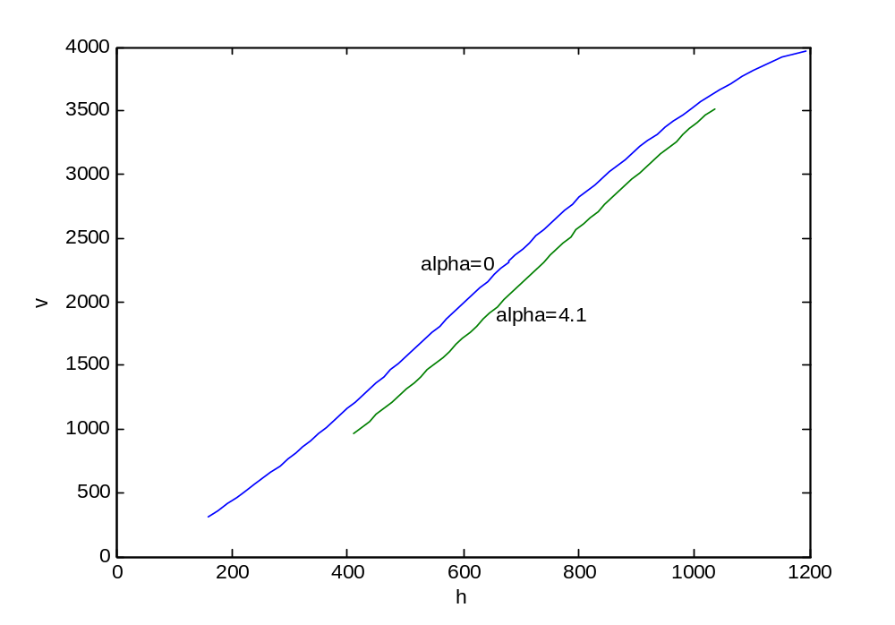
问题（1）的通常做法
根据附件1 的实验数据画出罐体不变位（α=0）和罐体变位（α=4.1⁰）时油位高度h和储油量V的曲线.
实验数据表明，在同样的油位高度h下，罐体变位时储油量V减少.

Slide 12
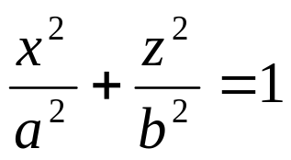
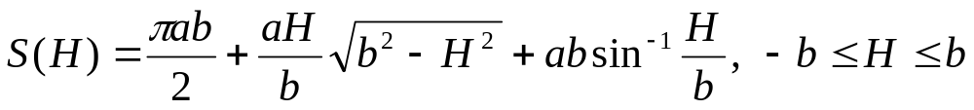

罐体变位α时油位高度h和储油量(体积)V的数学模型
z
油位计
z
b
z=H
z=H
y
H
y
0
a
x
0
V(h,α)
h
S(H)
x
α
L₂
L₁
L
化重积分为定积分
z=H下的面积
油位高度h时坐标y处z=H
油位高度h时坐标y处的截面面积

Slide 13

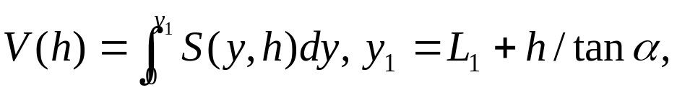

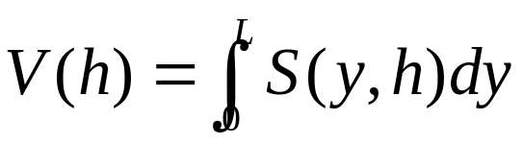
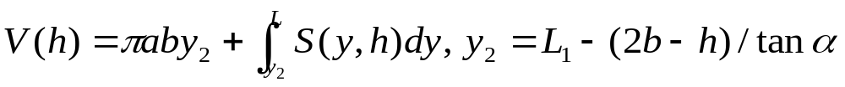

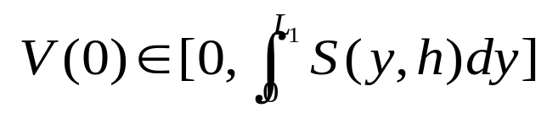
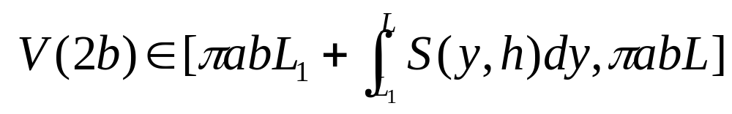
高度h与储油量V的模型
油位计
y₂
D₃
h₂
y
D₂
0
h₁
D₁
α
y₁
L₂
L₁

Slide 14
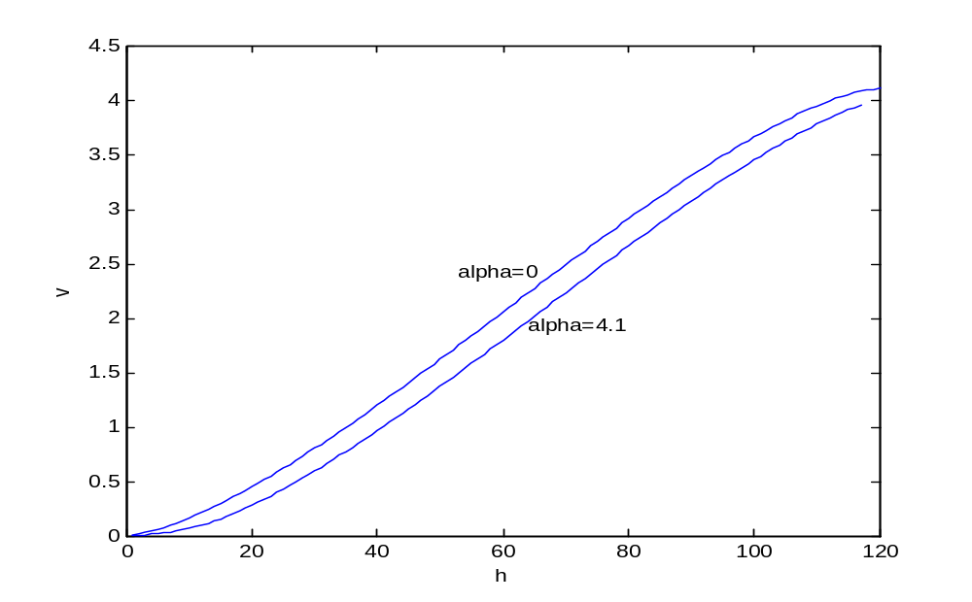
高度h与储油量V的模型 V(h,α)
α=4.1⁰的罐容表(部分)
h/cm | V/L | h/cm | V/L | h/cm | V/L | h/cm | V/L
10 | 70.13 | 40 | 965.66 | 70 | 2232.50 | 100 | 3450.72
20 | 281.86 | 50 | 1371.88 | 80 | 2661.42 | 110 | 3776.64
30 | 595.25 | 60 | 1798.52 | 90 | 3072.43 | 120 | 4012.74
按照模型讨论变位对罐容表的影响
与实验数据表示的影响一致.
变位后储油量平均约小200L.

Slide 15
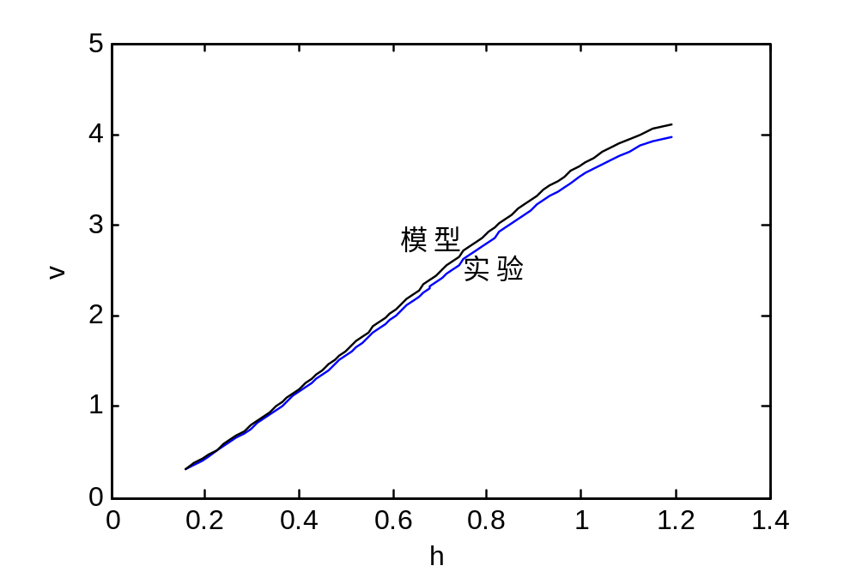
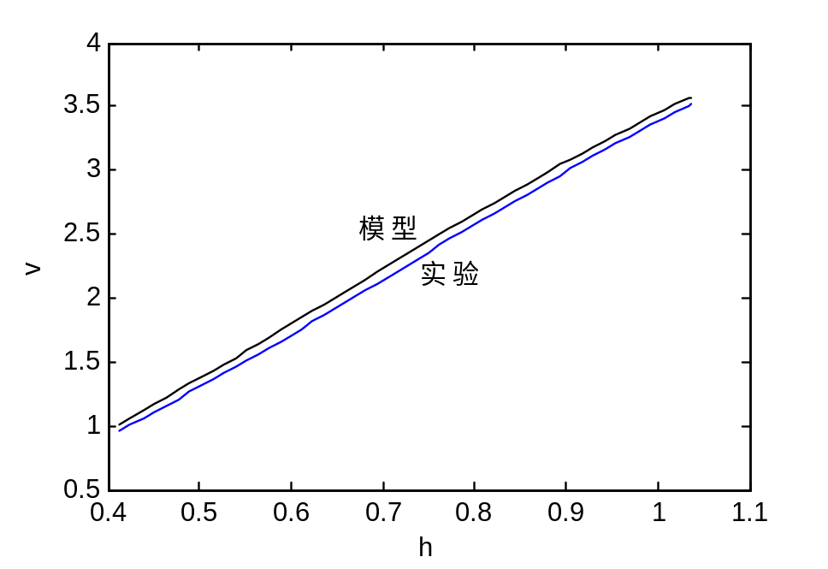
模型结果与实验数据的比较
α=0
α=4.1⁰
模型结果与实验数据基本吻合，而在同样的油位高度h下，储油量V的实验数据均比模型结果小.
可以有各种解释.
是否要修正、怎样修正模型？

Slide 16
问题（2）的通常做法
1. 罐体变位α,β时油位高度h和储油量V的数学模型
z
D₃
0
y
D₂
油平面
h
x
V
β
D₁
h
α
写出左右球面、圆柱面及油位高度h的油平面方程.
整体考虑
将罐体分为3个区域：D₁,D₂,D₃
在3个区域中分别写出体积的重积分，并化为（对z的）定积分.

Slide 17

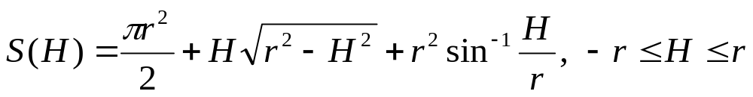
将罐体分为圆柱体和球缺，圆柱体按照问题（1）考虑
z
z
D₃
D₂
y
z=H
0
0
r
x
β
h'
D₁
h
h
x
α
z=H下的面积
截面面积S (y,h,α,β)
圆柱体体积V₁ (h,α,β)

Slide 18
将罐体分为圆柱体和球缺，球缺部分单独考虑
精确计算球缺部分体积V₂
将倾斜角α的油平面近似为水平面（α=0）计算球缺部分体积V₂.
直接将罐体的球缺部分按照体积不变条件折合成圆柱，一起计算.
用各种方法得到罐体体积V (h,α,β) ,一般是积分表达式, 给定α,β, 可以数值计算油位高度h时的储油量V.

Slide 19
问题（2）的通常做法
2. 根据储油量的数学模型V (h,α,β)和实测数据（附件2）辨识罐体变位参数α,β
流水号 |  | C进油量/L | D出油量/L | E显示油高/mm | 显示油量容积/L | 采集时间 | 备注说明
201 |  | 0 | 60.00 | 2632.23 | 60448.88 | 2010-08-01 08:00:49 | ←开始采集（i =0）
202 |  | 0 | 149.09 | 2624.30 | 60311.43 | 2010-08-01 08:15:42 | i =1
u_{i}
h_{i}
V_{i}
V_{i} =V_{i} (h_{i}, 0,0)不能用！
应该用数据u_{i} , h_{i}与模型V (h,α,β) 辨识参数α,β
确定α,β应使储油量的改变ΔV_{i} 与出油量u_{i} 相吻合！

Slide 20
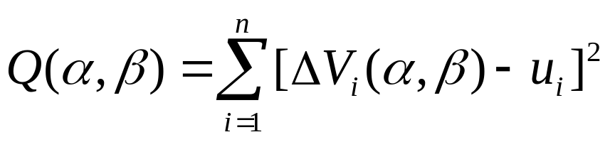
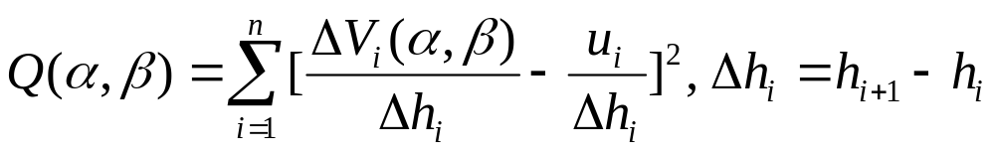
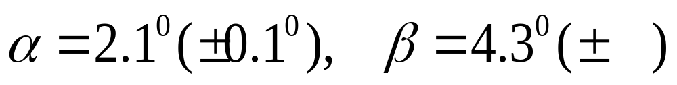
辨识准则
确定α,β使Q最小
辨识方法
u_{i} , h_{i}取进油前的300组数据
搜索法：按照α, β的可能范围划分区间，逐步搜索.
直接利用MATLAB的非线性曲线拟合程序 lsqcurvefit
辨识结果

Slide 21
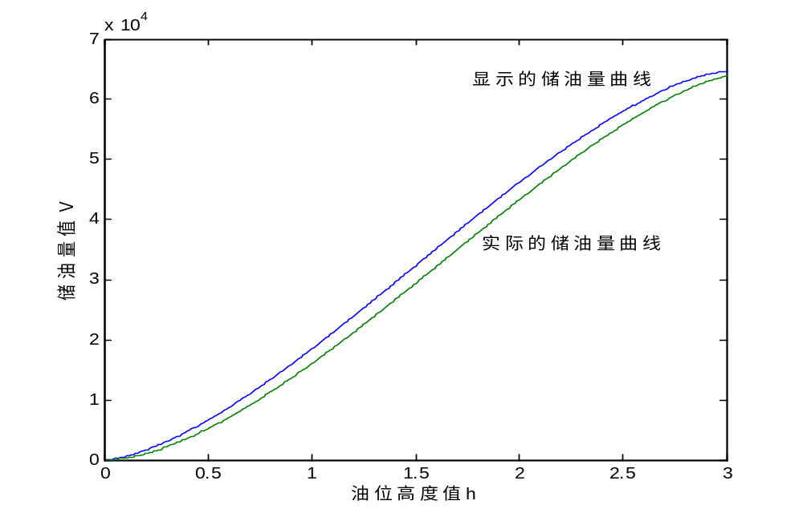
α=2.11⁰, β=4.31⁰的修正罐容表(部分)
h/cm | 20 | 40 | 60 | 80 | 100
V/L | 1065.80 | 3702.65 | 7371.38 | 11756.61 | 16664.62
h/cm | 120 | 140 | 160 | 180 | 200
V/L | 21941.18 | 27450.77 | 33066.99 | 38667.27 | 44128.48
h/cm | 220 | 240 | 260 | 280 | 300
V/L | 49322.44 | 54109.93 | 58329.27 | 61768.90 | 64026.17
罐体变位后显示储油量与实际储油量的比较

Slide 22
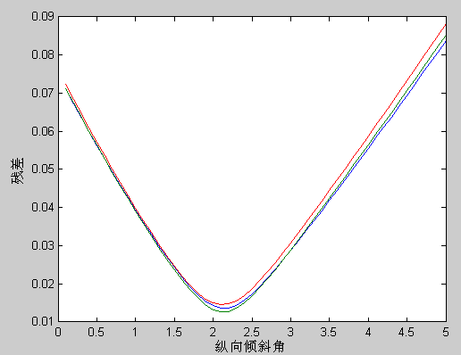
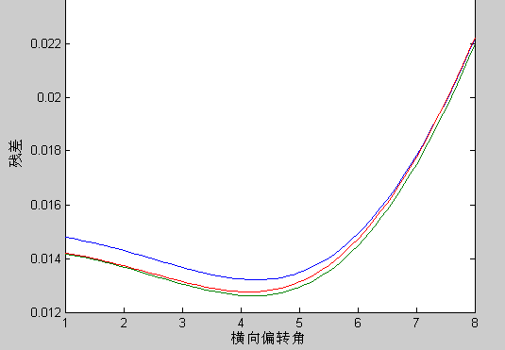






模型及结果检验
取进油后的300组数据检验辨识结果α, β
α, β的灵敏性检验
α的灵敏度
β的灵敏度
纵向倾斜角α比横向偏转角 β对罐容量的影响显著得多！

Slide 23
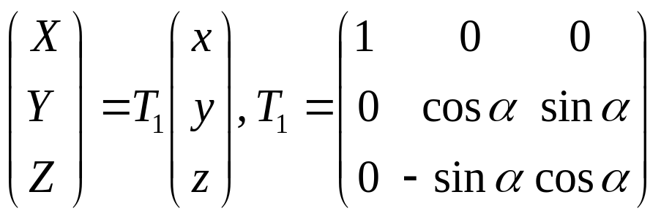
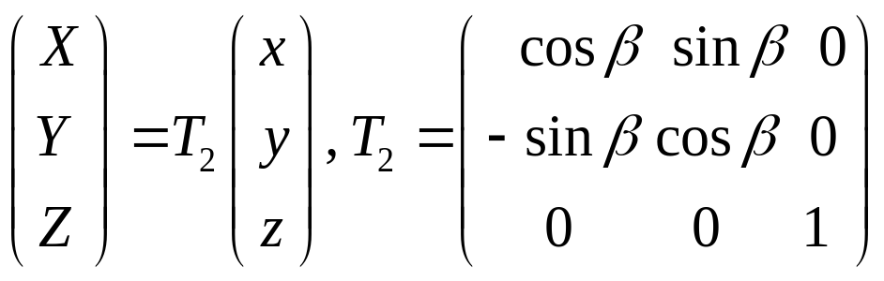
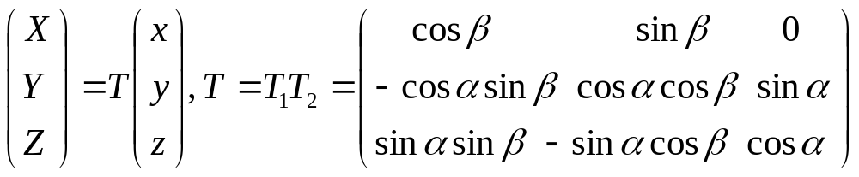
一种建立模型V (h,α,β) 的新方法
y
Y
0
0
z
h
x
h
X
Z
α
绕x轴转动α
绕z轴转动β
T₂T₁= T₁T₂ ?

Slide 24
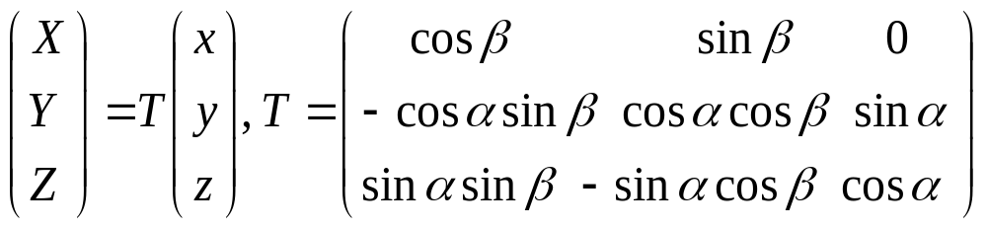

y
Y
h-r
0
V
z
0
α
h
V
Z
h
X
x
α
d
L
坐标变换
油浮子坐标 (0, h-r, L/2-d)
过油浮子的油平面方程

Slide 25
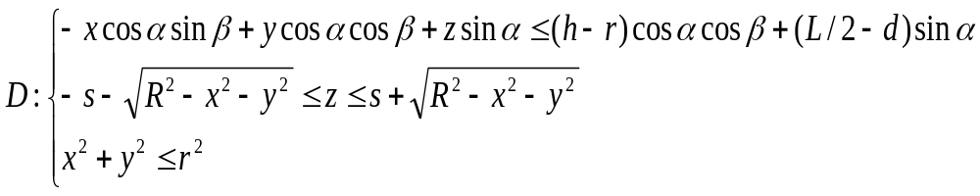
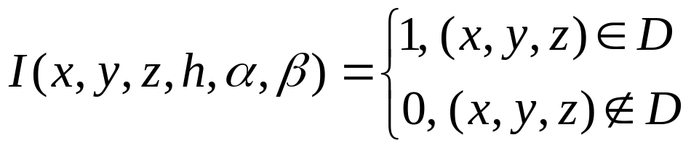
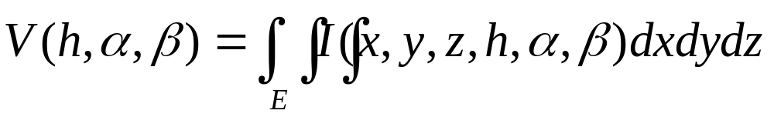
y
r
油位高度h的储油区域为D
z
0
α
R
h
x
V
s
定义示性函数
油位高度h时的储油量V

Slide 26
利用MATLAB的三重积分程序计算储油量
被积函数 function 在长方体中的三重积分:
triplequad (@function, x1,x2, y1,y2, z1,z2)
用于function 是示性函数 I(x,y,z)的情况:
triplequad(@(x,y,z)(-x*cos(a)*sin(b)+y*cos(a)* cos(b)+z*sin(a)<=cos(a)*cos(b)*(h-r)+sin(a)* (L/2-d)).*(x.^2+ y.^2 <=r^2).*(z>=-s-sqrt(R^2-x.^2-y.^2)).*(z<=s+sqrt(R^2-x.^2-y.^2)),-r,r,-r, r,-(s+R),s+R)
在上述坐标旋转下罐体纵向倾斜角α为负(β正负无关).
计算时间较长；计算精度受积分域大小的影响.

Slide 27
学生论文的主要缺陷
1）罐体变位后储油量的计算（重积分）：
两端有油和一端有油区域的划分；
积分限的确定；
积分顺序的选择。
2）用所谓“等效高度”：得出不变位时高度与体积的关系V(h)；变位后根据(主)截面面积不变得到等效高度与原高度的关系h' =f(h)；将它代入原式V(h) 得到变位后高度与体积的关系V' (h') 。

Slide 28
3）辨识变位参数所用的数据和准则不对：用附件2中的 “显示油量”与模型在“显示油高”下的计算油量作拟合。
“显示油量”是罐体未变位时的计量值.
——反映对该问题的理解根本错误
如果模型正确，用这种错误方法得到的变位参数应该是α=0, β =0 。
4）含混地叙述：“用数据和最小二乘得到 α= , β = ”

Slide 29
5）对问题（1）用实验数据修正模型投入的精力过多（解释误差、用多项式拟合误差、用比例系数修正模型等）.
6）对问题（1）的要求“罐体变位后对罐容表的影响”未作讨论.
7）对问题（2）的参数辨识不做检验和灵敏性分析 。
8）问题（1）,（2）未按要求给出罐容表.
9）从文献中引用工程算法、近似公式的问题.
10）用随机模拟(Monte-Carlo)方法计算重积分的问题.

Slide 30
题目的启示
微积分在工程实际问题中是有用的！
熟练地使用软件对有效、快速地求解模型是重要的！
仔细审题，准确、完整地理解题目的含义和要求是做好论文的首要的和关键的一步！

